Slide 1

UML基础Ⅰ
UML是一种对软件对软件密集型系统的制品进行可视化、详细、构造和文档化的图形语言
制作人：G09
Notes:
更多精彩作品请移步演界官方网站：sunny_heima.yanj.cn

Slide 2


小组介绍
组长
奕吉
组员
于欣汝
组员
张旗
组员
靳泽旭
组员
曾雨晴

Slide 3


目 录
TABLE OF CONTENTS
Rose 用例视图
1
介绍用例图、顺序图、协作图并结合自己项目
Rose 逻辑视图
2
介绍类图、状态图并结合自己项目
Rose 部署视图
3
介绍部署图并结合自己的项目
参考资料
4
参考文献
组员分工
5
介绍组员分工情况
6
课堂疑问
针对PPT讲的内容提出问题

Slide 4
UML基础Ⅰ：用例图+顺序图+协作图
Section One
介绍用例图、顺序图和协作图

Slide 5

1
TABLE OF CONTENTS
1.1 用例图
什么是用例？
定义：用例主要描述系统应该具备什么样的功能，创建用例模型是通过开发者与客户或者最终的使用者共同协商完成的，他们要反复讨论需求的规格说明，明确系统的基本功能。
用例图元素组成：
用例（Use Case）：它代表系统提供的服务（椭圆表示）
参与者（Actor）:也成为角色，它代表系统用户（小人表示）
系统边界（System Scope）:它确定系统的服务范围（矩形框表示）
联系（Association）:它表示参与者与用例间的关系（箭头表示）
用例视图

Slide 6
1
TABLE OF CONTENTS
1.1 用例图
用例图的主要作用：
用来描述将要开发系统的功能需求和系统的使用场景
作为设计和开发过程的基础，促进各阶段开发工作的进展
用于验证与确认系统需求
用例视图

Slide 7
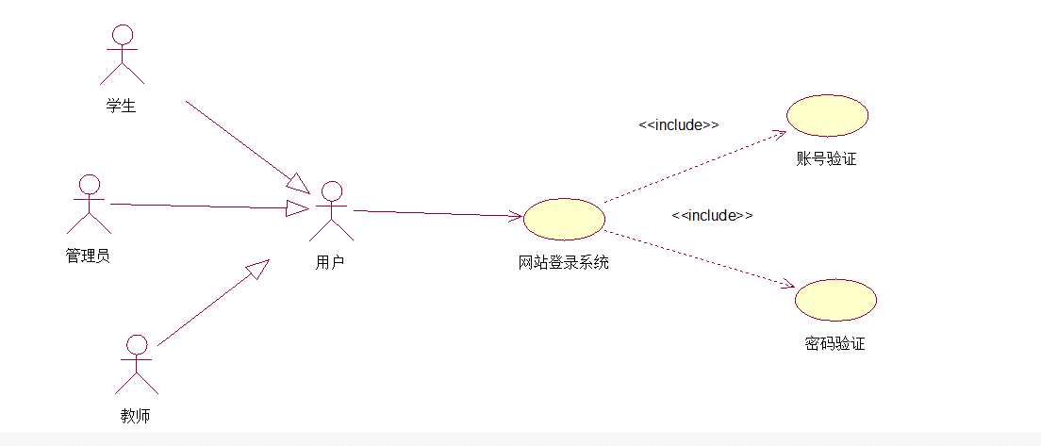
1
TABLE OF CONTENTS
1.1 用例图
用例图的示例：
用例视图

Slide 8
1
TABLE OF CONTENTS
1.1 用例图
用例图元素之用例：
用例是在需求获取阶段中建立待开发系统的模型的最好方法，用例是代表系统中各个项目相关人员之间根据系统的行为所达成的契约。用例是一组动作的描述，系统通过这些动作将对用例的参与者产生可以看到的结果，用来描述参与者可以感受到的系统服务。
用例在UML中通常用一个椭圆符号表示。
用例的作用：
（1）可以促进与用户的沟通，正确地理解需求，是类、对象、操作的来源
（2）把执行的结果反馈给参与者
（3）在功能上具有完整性，从参与者接受输入，产生的结果最终再输出给参与者
* 用例描述：用例描述一般包括：用例编号、用例概述（说明）、前置（前提）条件、基本事件流、其他事件流、异常事件流、后置（事后）条件等。
用例视图

Slide 9
1
TABLE OF CONTENTS
1.1 用例图
用例图元素之参与者：
参与者不是特指人，是指系统以外的，在使用系统或与系统交互中所扮演的角色，可以是人、可以是事物，也可以是时间或其他系统在目标系统中所扮演的角色。
参与者在UML中通常以一个直立人的图形符号来表示。
参与者的作用：
（1）建立系统的外部用户模型。
（2）对系统边界之外的对象进行描述。
用例视图

Slide 10
1
TABLE OF CONTENTS
1.1 用例图
用例图元素之系统边界：
指系统与系统之间的界限。把系统边界以外的同系统相关联的其他部分称为系统环境。
在UML图中我们用一个矩形表示。
用例视图

Slide 11
1
TABLE OF CONTENTS
1.1 用例图
用例图元素之联系：
用例图中的关系有4种：关联，泛化，包含和扩展。
关联：表示参与者和用例之间的交互。为通信途径，任何一方都可发送或可接收消息。箭头指向：指向消息接收方。在UML中用直线箭头表示
泛化：用例的泛化指的是一个父用例可以被特化形成多个子用例，在UML中，泛化关系用空心箭头表示，箭头指向的是父用例
扩展：扩展关系是指用例功能的延伸，在特定条件下才发生扩展用例是可选的，如果缺少扩展用例，不会影响到基用例的完整性。在UML中，扩展关系用带箭头的虚线段加《extend》表示，要注意的是箭头指向基本用例。
包含：一个基本用例的行为包含另一个用例的行为，基本用例会重用包含用例的步骤，基本用例依赖于包含用例的。在UML中，包含关系用带箭头的虚线段加《include》表示，箭头指向被包含的用例。
用例视图

Slide 12
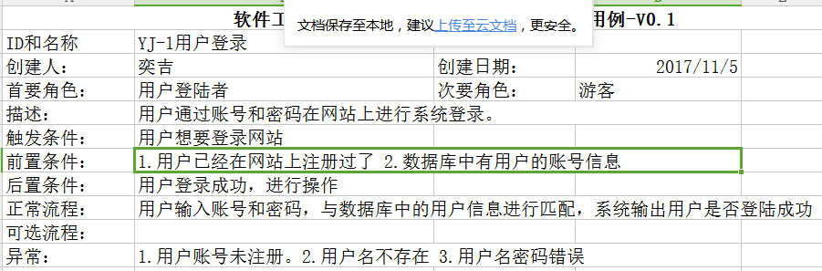
1
TABLE OF CONTENTS
1.1 用例图
用例图创建步骤：
确定业务参与者
用例视图
确定业务需求用例
创建用例图

Slide 13
1
TABLE OF CONTENTS
1.2顺序图
定义：顺序图是强调消息时间顺序的交互图，顺序图将交互关系表示为一个二维图。纵向是时间轴，时间沿竖线向下延伸。横向轴代表了在协作中各独立对象的类元角色。类元角色用生命线表示。当对象存在时，角色用一条虚线表示，当对象的过程处于激活状态时，生命线是一个双道线。
消息用从一个对象的生命线到另一个对象生命线的箭头表示。箭头以时间顺序在图中从上到下排列。
作用：
顺序图可以帮助业务人员当做一个需求文件使用，为实现一个未来系统传递需求。帮助技术人员记录一个未来系统的的行为表现。帮助架构师和开发者挖掘出系统对象间的交互,充实整个系统设计。
用例视图

Slide 14
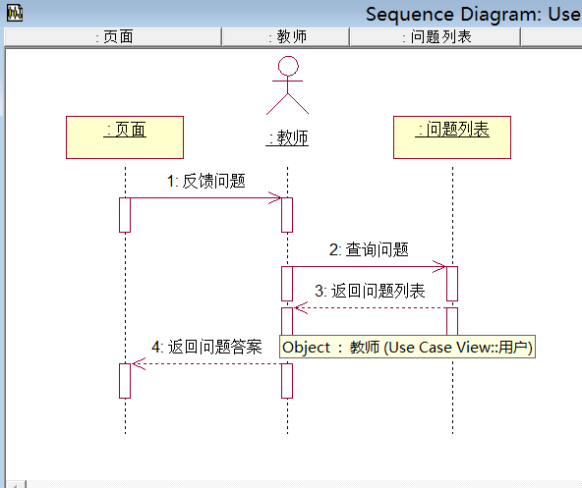
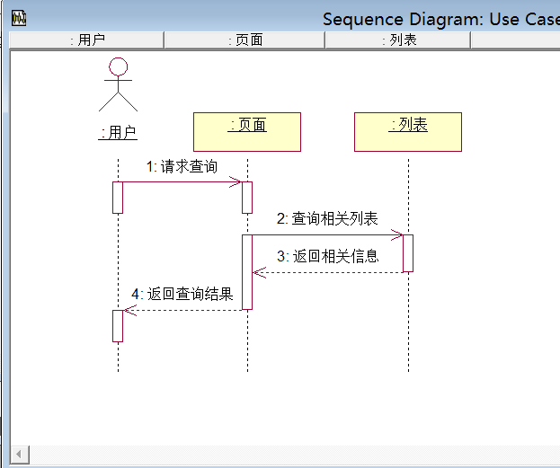
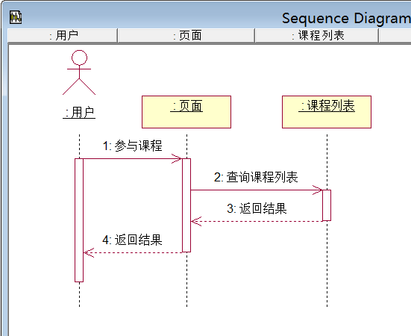
1
TABLE OF CONTENTS
1.2顺序图
顺序图的示例：
用例视图

Slide 15
1
TABLE OF CONTENTS
1.2顺序图
顺序图建模元素的基本组成：
消息(Message)是对象之间的某种形式的通信，可以激发某个操作、唤起信号导致目标对象的创建或撤销
系统角色（Actor）可以是人或其他的系统或者其子系统
生命线（LifeLine）代表顺序图中对象在一段时间内的存在
用例视图
角色
对象
生命线
激活期
消息
顺序图中的对象（Object）是一个单独的、可确认的物体、单元或实体，用矩形框表示，对象名带有下划线
激活期（Activation）也称为控制焦点，代表对象执行一项操作的时期，顺序图中表示时间段的符号，对象将执行的响应操作。

Slide 16
1
TABLE OF CONTENTS
1.2顺序图
参与者
与系统、子系统或类发生交互的外部用户
对象
顺序图中的对象和类图中的定义是一致的。对象有三种命名的方式，第一种方式包括对象名和它所属的类名，中间用冒号隔开。第二种只显示对象名不显示类名。第三种方式只显示类名不显示对象名
生命线
生命线是一个时间线，其所有的时间取决于交互持续的时间，每个对象的底部都带有生命线，对象与生命线结合在一起被称为对象的生命线。生命线在顺序图中表示为从对象图标底部中心位置向下延伸的一条虚线（UML2中定义的生命线可以用实线表示）
用例视图

Slide 17
1
TABLE OF CONTENTS
1.2顺序图
激活期
代表对象执行一项操作的时期，顺序图中表示时间段的符号，对象将执行的响应操作。在UML中，用小矩形表示，激活矩形的长度表示出激活的持续时间。
消息
是对象之间的某种形式的通信，可以激发某个操作、唤起信号导致目标对象的创建或撤销，对象还可以发送消息给自己。消息类型分为同步消息（接收双方都准备好，UML中带有实心的箭头），异步消息（发送者不管接收着状态，UML中用一个两条线箭头的实现表示），返回消息（从过程调用返回，UML中用开放箭头的虚线表示）
用例视图

Slide 18
1
TABLE OF CONTENTS
1.2顺序图
顺序图的创建步骤：
确定需要建模的工作流
用例视图
从左到右布置对象
添加消息和条件以便创建每一个工作流
绘制总图以便连接各个分图

Slide 19
1
TABLE OF CONTENTS
1.3协作图
定义：协作图是一种交互图，强调的是发送和接收消息的对象之间的组织结构，它显示了某组对象如何为了由一个用例描述的一个系统事件而与另一组对象进行协作的交互图
作用：
（1）通过描绘对象之间消息的传递情况来反映具体的使用语境的逻辑表达。
（2）显示对象及其交互关系的空间组织结构。
（3）通信图的另外一个作用是表现一个类操作的实现。
用例视图

Slide 20
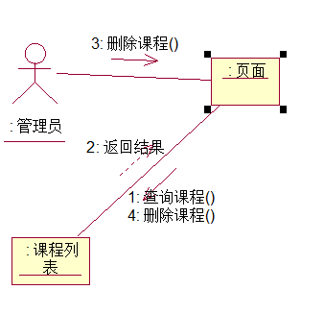
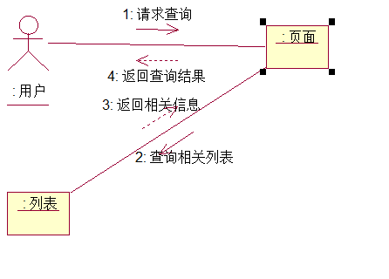
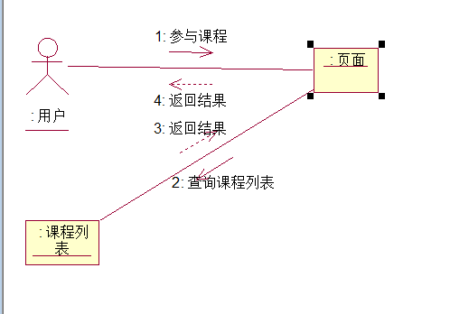
1
TABLE OF CONTENTS
1.3协作图
协作图的示例：
用例视图

Slide 21
1
TABLE OF CONTENTS
1.3协作图
基本元素组成：
元素 | 说明
活动者 | 活动者（Actor）发出主动操作的对象，负责发送初始消息，启动一个操作
对象 | 对象（Object）是类的实例，负责发送和接受初始消息，与顺序图中的对象元素概念基本相同
链接 | 链接（Link）表示两个对象共享一个消息，位于对象之间或参与者与对象之间，是关联的实例
消息 | 定义和顺序图中基本类似，在协作图中消息用来描述系统动态行为
用例视图

Slide 22
1
TABLE OF CONTENTS
1.3协作图
协作图创建步骤：
根据用例和场景，确定协作图中的包含元素
用例视图
确定元素之间的包含关系，元素之间添加链接和关联角色等
把类角色修改为对象实例，并在链上添加消息，指定消息的序列
单击输入标题文字

Slide 23
1
TABLE OF CONTENTS
1.4协作图与顺序图
两者表示的消息是一样的，只是强调的重点不同。协作图表达的是在实现某个用例期间，对象之间的合作关系，而顺序图表达的是对象之间产生合作发生消息的时间顺序。两者可以相互转化。（rational rose 快捷键F5。）
用例视图

Slide 24
UML基础Ⅰ：类图+状态图
Section Two
介绍类图和状态图

Slide 25

2
TABLE OF CONTENTS
2.1类图
定义：类是对一组具有相同属性、操作、关系和语义的对象的抽象。类图是若干类关联在一起，反映系统或者子系统组成结构的静态图
作用：
类图是设计人员关心的核心，更是实现人员关注的重点，建模工具也主要根据类图来产生代码，类图的建模贯穿系统的分析和设计阶段的始终。
逻辑视图

Slide 26
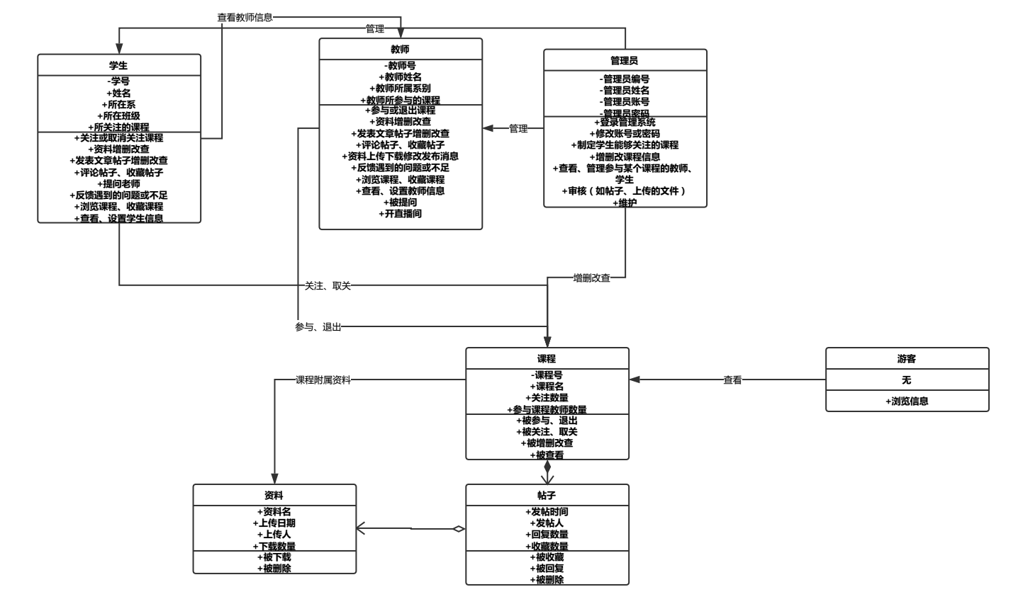
2
TABLE OF CONTENTS
2.1类图
类图创建示例：
逻辑视图

Slide 27
2
TABLE OF CONTENTS
2.1类图
类图基本元素:
元素 | 说明
类 | 是具有共同结构特征、行为特征、联系和语义对象集合的抽象集合
关联 | 它表示类与类之间的关系
逻辑视图

Slide 28
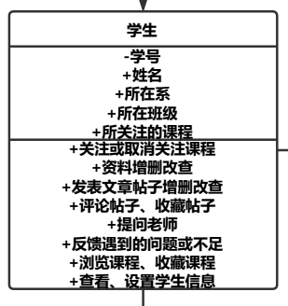
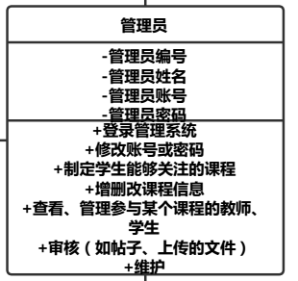
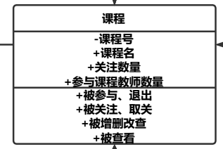
2
TABLE OF CONTENTS
2.1类图
类图元素之类：
类（Class）在UML中通常以实线矩形框表示矩形框中含有若干的分隔框，包含类的名字、属性、操作、约束以及其他的部分
逻辑视图

Slide 29
2
TABLE OF CONTENTS
2.1类图
类图元素之关联：
类之间可以建立四种关系：关联、依赖和泛化
关联
关联是一种结构关系，它指明一个事物的对象与另一个事物的对象间的联系有关联名称，角色名称，导航性和多重性。
依赖
一个事物使用另一个事物的信息和服务，在UML图中把依赖画成一条有向的虚线，指向被依赖的事物。
泛化
是一般事物（父类）和该事物的较为特殊的种类（子类）之间的关系，在UML中画一条带有空心三角形大箭头的邮箱实线，指向父类
逻辑视图

Slide 30
2
TABLE OF CONTENTS
2.1类图
类图创建步骤:
研究分析问题领域确定系统需求
逻辑视图
确定类，明确类的含义和职责、确定属性和操作
确定类之间的关系

Slide 31
2
TABLE OF CONTENTS
2.2状态图
定义：状态图机图是系统分析的常用工具之一，它通过建立类对象的生存周期模型来描述对象随时间变化的动态行为。所有对象都有状态。状态是对象执行了一系列活动的结果，当某个事件发生后，对象的状态将发生变化。
作用：
可以捕获对象、子系统和系统的生命周期。它们可以告知一个对象可以拥有的状态，并且事件(如消息的接收，时间的流逝、错误、条件为真等)会怎样随着时间的推移来影响这些状态。一个状态图应该连接到所有具有清晰的可标志状态和复杂行为的类；该图可以确定类的行为以及该行为如何根据当前的状态而变化，也可以展示哪些事件将会改变类的对象的状态。
逻辑视图

Slide 32
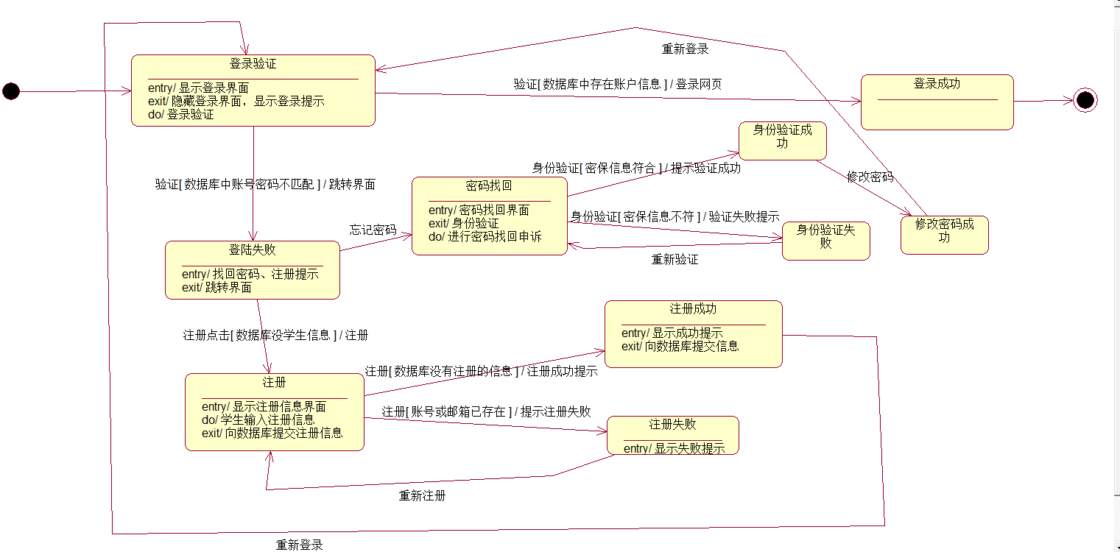
2
TABLE OF CONTENTS
2.2状态图
状态图创建示例:
逻辑视图

Slide 33
2
TABLE OF CONTENTS
2.2状态图
状态图的元素组成:
元素 | 说明
状态 | 状态定义对象在其生命周期中的条件或状况
转换 | 对象的状态这之间的转移叫转换，它包括事件和动作
逻辑视图

Slide 34
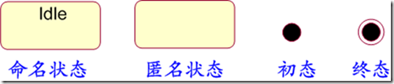
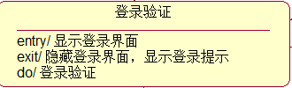
2
TABLE OF CONTENTS
2.2状态图
状态图元素之状态：
一个状态通常包括名称、进入/退出活动、内部转换、子状态和延迟事件 等五个部分组成
逻辑视图

Slide 35
2
TABLE OF CONTENTS
2.2状态图
状态图元素之转换：
一个状态通常包括名称、进入/退出活动、内部转换、子状态和延迟事件 等五个部分组成
转换的五要素：
•源状态：即受转换影响的状态
•目标状态：当转换完成后对象的状态
•触发事件：用来为转换定义一个事件，包括调用、改变、信号、时间四类事件
•监护条件：布尔表达式，决定是否激活转换、
•动作：转换激活时的操作
逻辑视图

Slide 36
2
TABLE OF CONTENTS
2.2状态图
状态图元素之转换：
逻辑视图

Slide 37
2
TABLE OF CONTENTS
2.2状态图
状态图的创建步骤:
识别一个要对其生命周期进行描述的参与行为的类
逻辑视图
对状态建模，确定对象可能存在的状态
对事件建模，确定对象可能存在的事件和相应被执行的动作
对建模结果进行精化和细化

Slide 38
UML基础Ⅰ：部署图
Section Three
介绍部署图并结合自己的项目

Slide 39

3
TABLE OF CONTENTS
3.1部署图
定义：部署图也称配置图，描述系统中硬件和软甲的物理配置情况和系统体系结构
作用：用于静态建模，是表示运行时过程结点结构、组件实例及其对象结构的图
部署视图

Slide 40
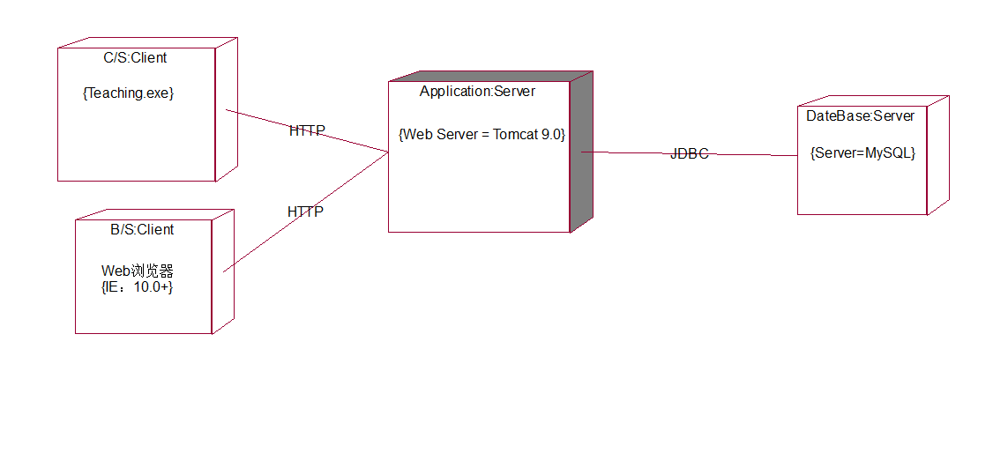
3
TABLE OF CONTENTS
3.1部署图
部署图的示例：
部署视图

Slide 41
3
TABLE OF CONTENTS
3.1部署图
基本元素组成：
元素 | 说明
结点 | 结点一般用于执行处理或计算的资源建模，它被划分为两种类型：处理器和设备
组件 | 组件是系统可以替换的物理部件，组件是参与系统执行的事物，组件表示逻辑元素的物理模块
关系 | 包括依赖、泛化、关联及实现关系
部署视图

Slide 42
3
TABLE OF CONTENTS
3.1部署图
部署图创建步骤：
对系统中的结点建模
对结点间的关系建模
部署视图
对结点中的组件建模，这些组件来自构建图
对组件间的关系建模
对建模的结果进行精化和细化

Slide 43
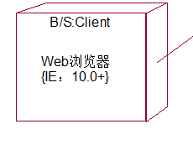
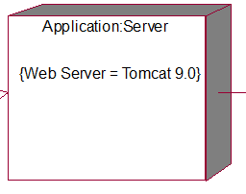
3
TABLE OF CONTENTS
3.1部署图
部署图创建示例：
Device
Process
部署视图

Slide 44
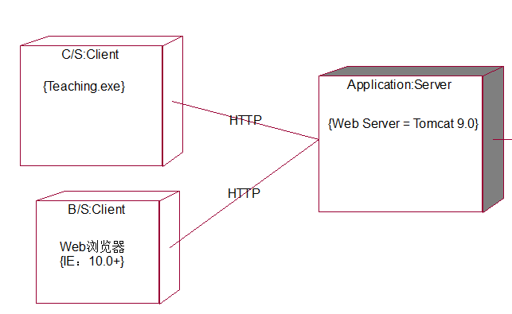
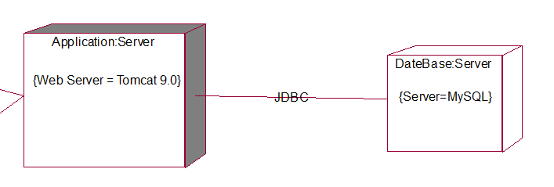
3
TABLE OF CONTENTS
3.1部署图
部署图创建示例：
节点之间通过HTTP协议，还有JDBC等相关联
部署视图

Slide 45
参考资料
Section Four
参考文献

Slide 46
4
TABLE OF CONTENTS
百度百科、维基百科
《UML用户指南（第二版-修订版）》
《UML2基础、建模与设计教程》
《软件需求（第3版）》
CSDN网站

Slide 47
组员分工
Section Five
介绍组员分工情况

Slide 48

5
TABLE OF CONTENTS
张旗 评分（9.0分）
画用例图和PPT部分制作，修改QA计划
靳泽旭 评分（8.9分）
画类图和PPT部分制作
奕吉 评分（8.5分）
画状态转换图、部署图和PPT部分制作
曾雨晴 评分（9.2分）
画部分用例图、顺序图和协作图，修改甘特图和WBS表和PPT的审核
于欣汝 评分（9.4分）
画顺序图和协作图，制作界面原型和修改文档和PPT的审核。

Slide 49
课堂提问
Section Six
针对PPT讲的内容提出问题

Slide 50
6
TABLE OF CONTENTS
Q1: UML状态图中一个状态图只能有一个初始状态，可以拥有一个或者多个终止状态？
AS: 正确
Q2: UML状态图由哪2个元素组成？
AS: 状态和转换
Q3: UML中用例图中的参与者是用椭圆表示的吗？
AS: 错误，是用小人表示

Slide 51
谢谢观看
Thinks For Your Watching
制作人：G09
Notes:
更多精彩作品请移步演界官方网站：sunny_heima.yanj.cn

